Slide 1
Визуализация географических объектов на материале лингвистических корпусов (по текстам и метаданным)
Заказчик: к.ф.н. Александр Владимирович Архипов, доцент кафедры теоретической и прикладной лингвистики МГУ
Исполнители: Леоненкова Виктория, Потапова Дарья, 10.4
Москва 2020

Slide 2
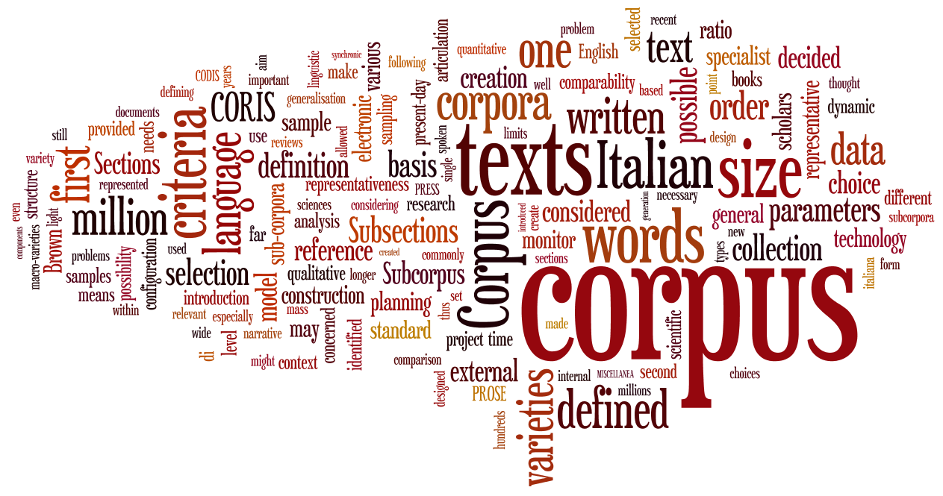
Область проекта
Корпусная лингвистика
область языкознания, которая занимается созданием лингвистических корпусов и работает с ними

Slide 3
Анализ предметной области
Для решения данной задачи необходимо изучить:
корпуса текстов
малые языки
геоинформационные системы

Slide 4

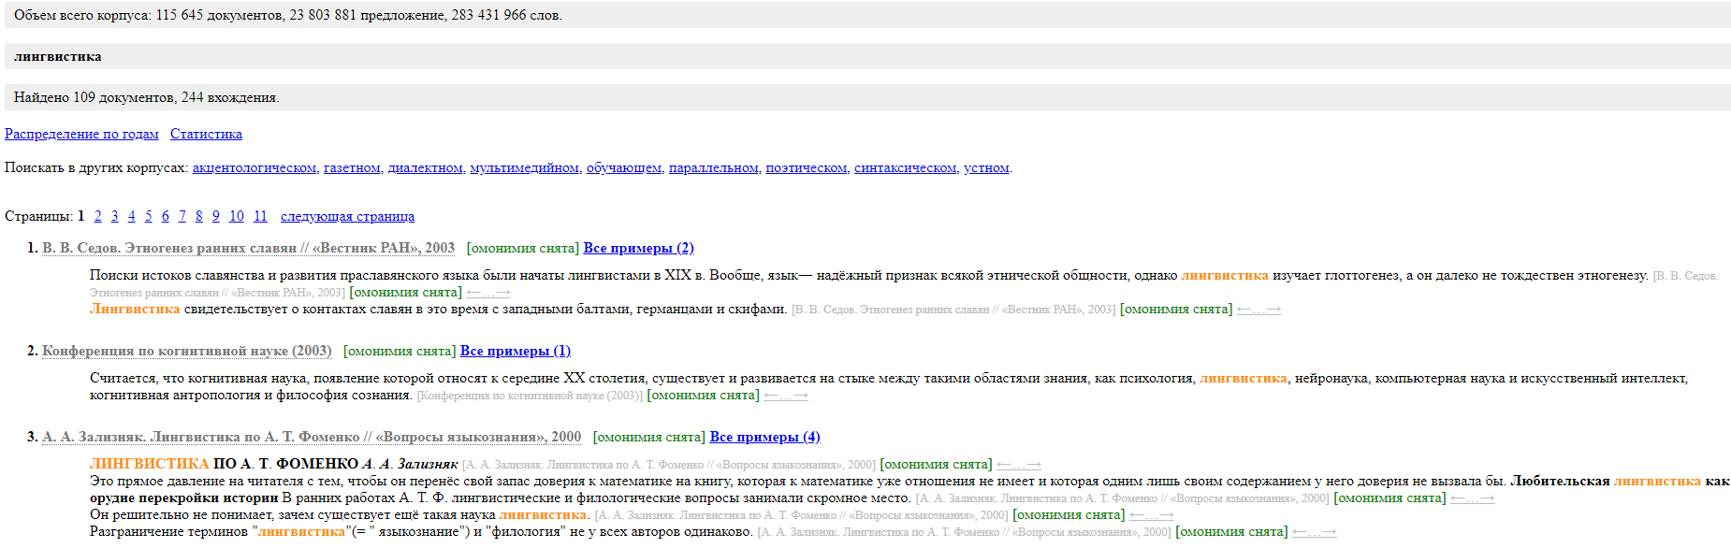
Лингвистический корпус
Лингвистический корпус – это множество обработанных текстов одного языка, собранных и используемых в качестве базы для изучения этого языка.

Slide 5
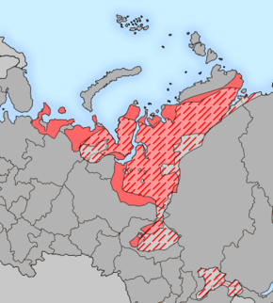
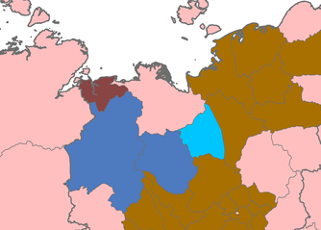
Используемые малые языки
Малые языки – это языки, используемые малочисленными, компактно проживающими народами.
Языки:
— селькупский — долганский — камасинский (мертвый язык)
1
селькупский
долганский

Slide 6
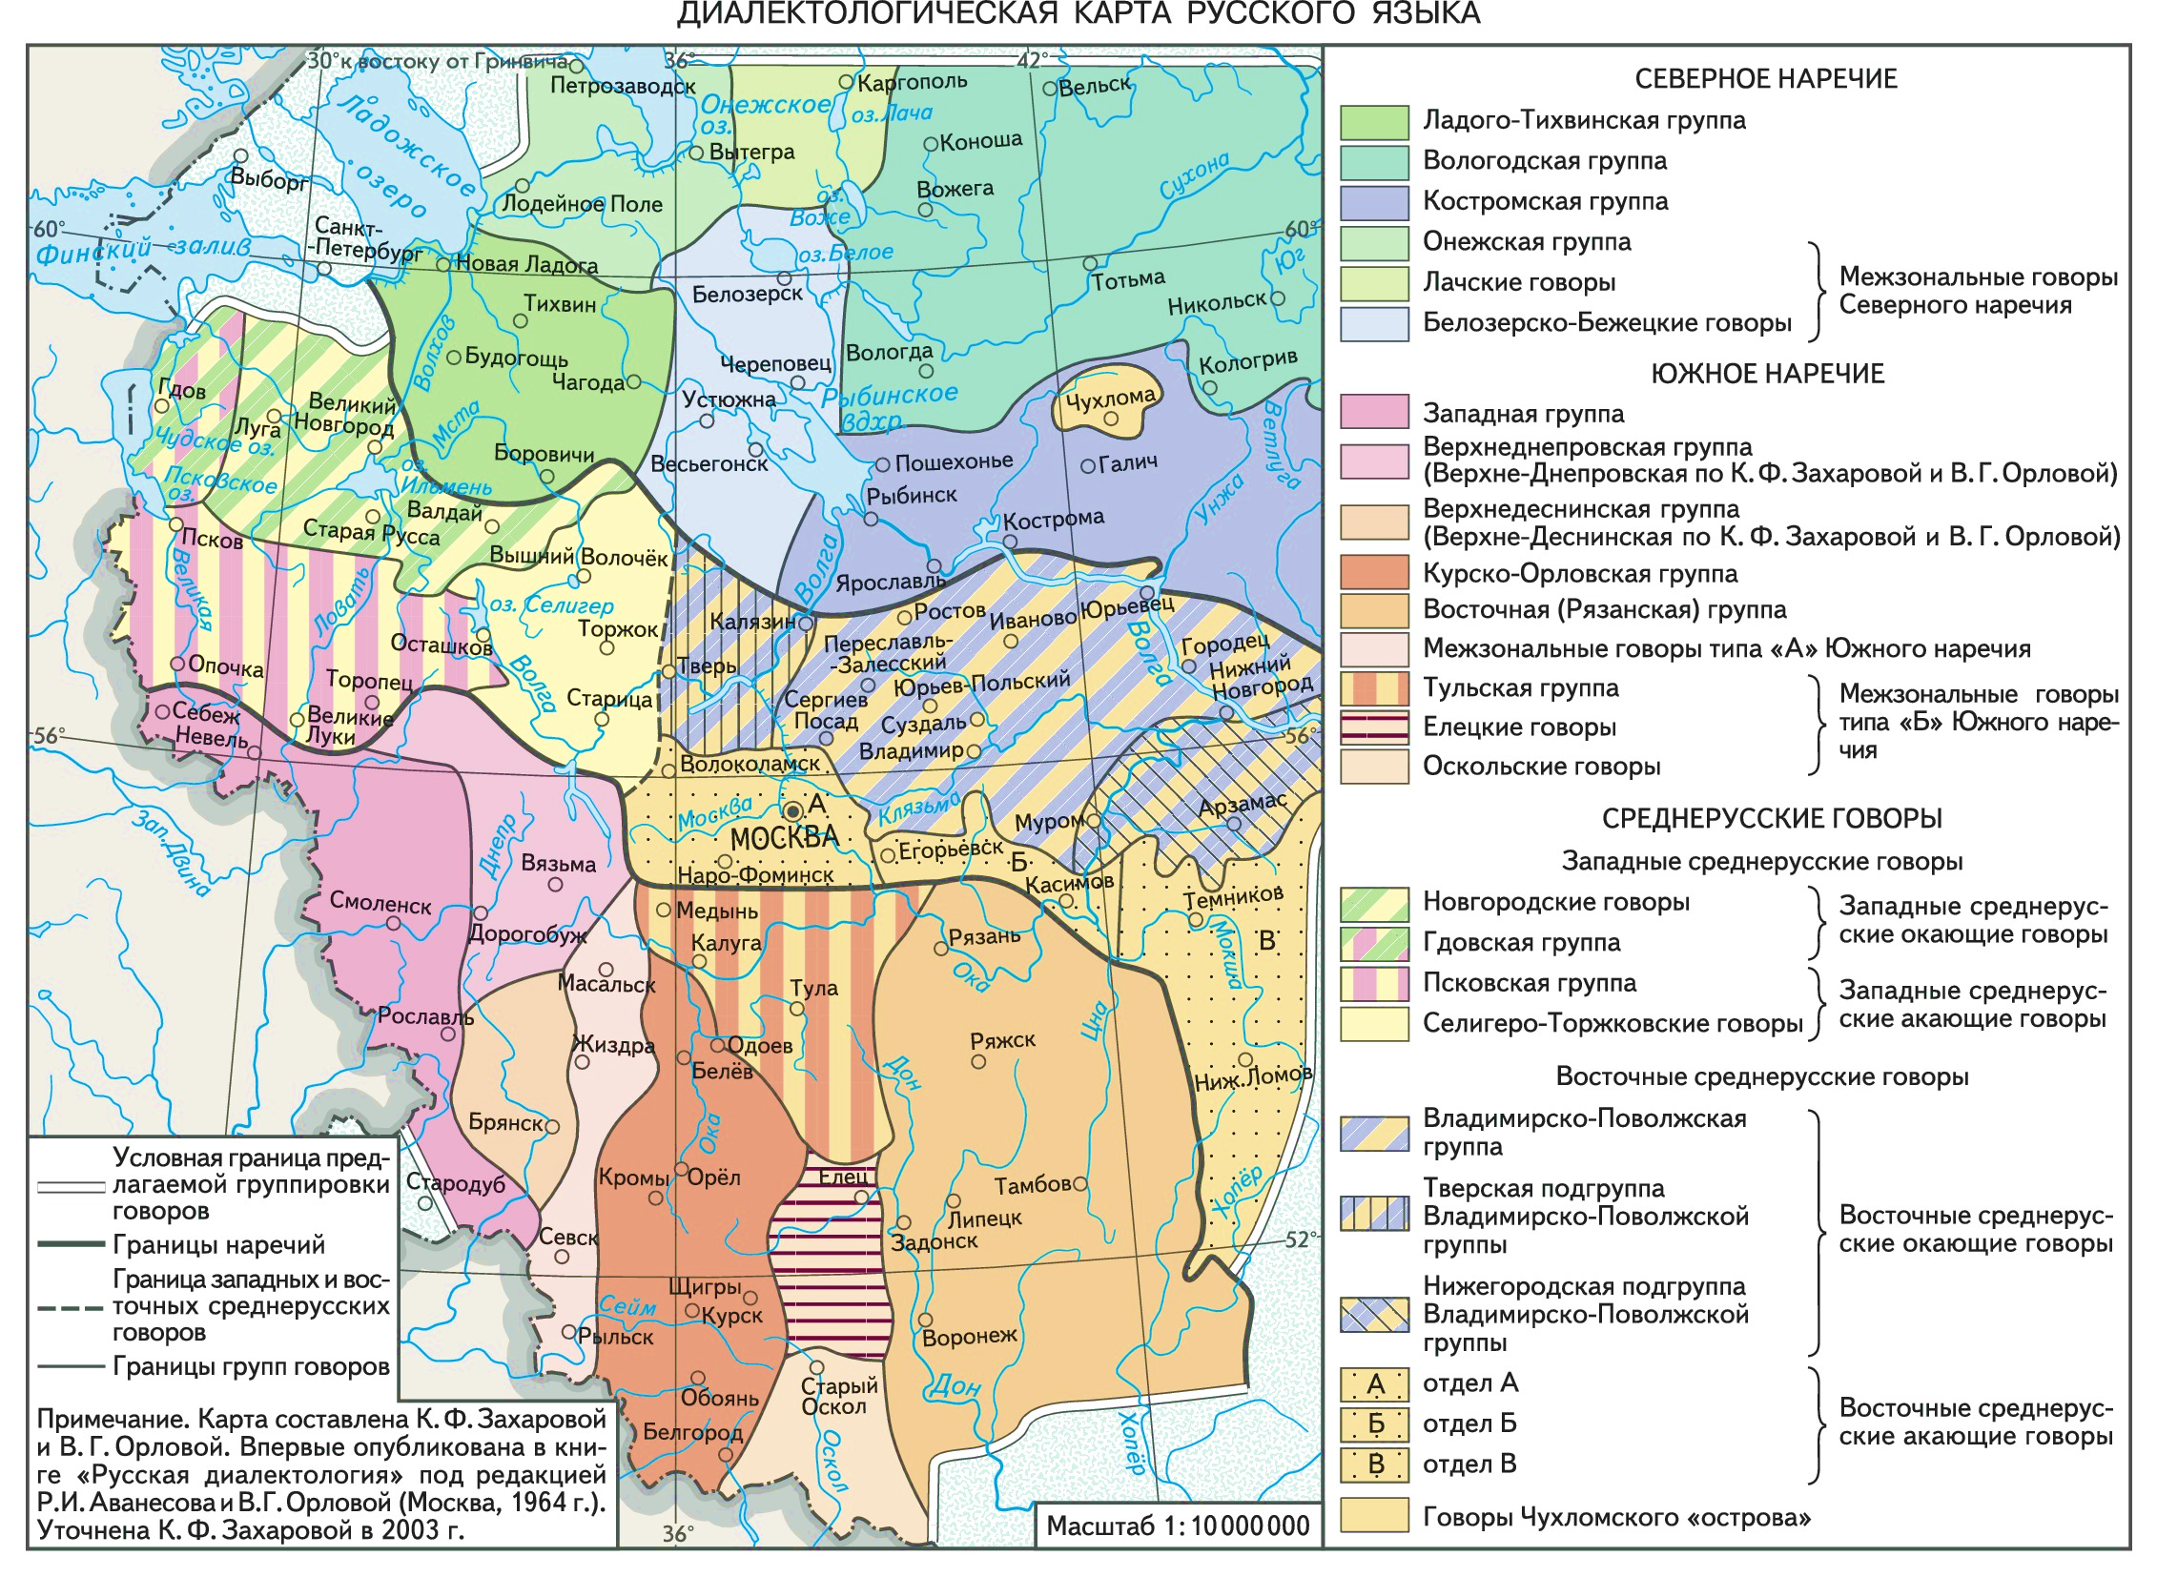
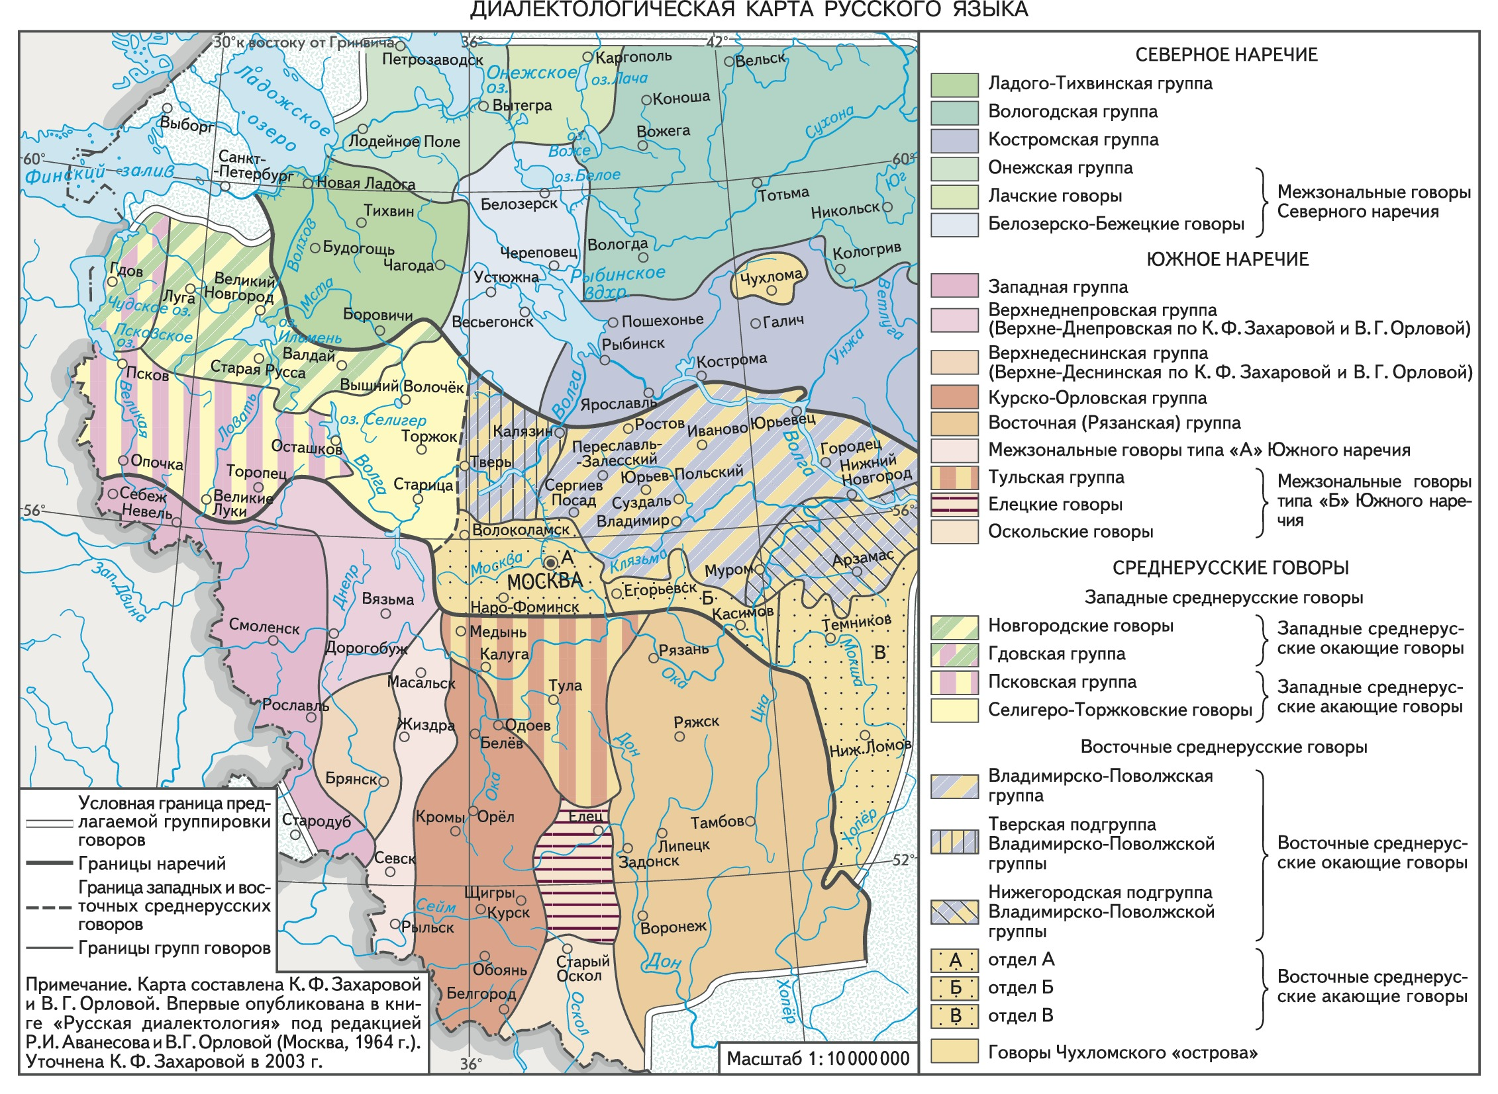
Лингвистическая география
Лингвистическая география – это раздел лингвистики, изучающий территориальное размещение языков.
Для уверенности в правильном отображении языков на карте.

Slide 7
Постановка задачи
Создать программу, показывающую на карте России места, связанные с малыми языками Российской Федерации.
С помощью программы осуществить поиск различных географических объектов, связанных с языками и между собой, путем выставления фильтров.
Программа основывается на материалах лингвистических корпусов текстов, написанных на малых языках.

Slide 8

Актуальность
Использование популярных геоинформационных систем, которые встречаются в разных сферах жизни
Проект предназначен для лингвистов, исследующих малые языки России, и для более широкого круга пользователей, интересующихся малыми языками, историей и географией региона.

Slide 9
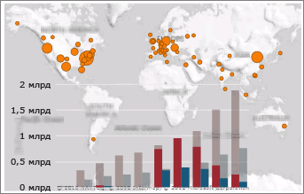
Обзор аналогов
Есть фильтрация, выбор области по карте
Визуализация в виде точек
При наведении отображается информация о точке
Построение диаграммы
Нет отображения связей между точками
Построение не на основе
лингвистических корпусов
Power View

Slide 10
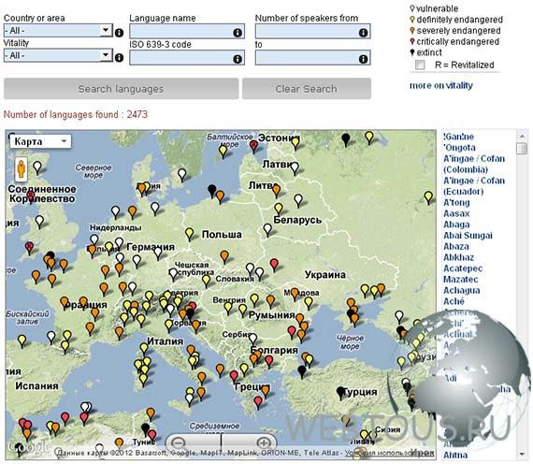
Обзор аналогов
UNESCO Atlas of the World's Languages in Danger
Связано с языками
Есть фильтрация
Есть отображение информации при наведении курсором на точку
Нет связи между точками
Построено не на основе лингвистических корпусов

Slide 11
Цели системы
Разработать наглядное представление географического размещения некоторых малых языков РФ.
Реализовать удобный интерфейс программы.

Slide 12
Данные
Входные данные:
— метаданные трех языковых корпусов
— файл формата KML с картой поселков
Результат:
— карта, с отображенными ГО в виде точек и связями между ними

Slide 13






Программная реализация

Slide 14
Подходы к решению
Разбор файлов .exb и .coma.
Формирование файла KML.
Поиск названия географического объекта по координатам с помощью OpenStreetMap.
Создание веб-страницы и подключение файла-kml к ней.
Парсинг – это процесс сбора данных с последующей их обработкой и анализом.

Slide 15
Результат
Реализована карта с определёнными фильтрами:

Slide 16
Перспективы дальнейшей разработки
Совершенствование веб-страницы.
Отображение путей только при нажатии на точку.
Автоматизирование отбора географических названий из всех имен собственных.

Slide 17
Список литературы
StackOverFlow [Электронный ресурс] : многопредмет. Форум — Форум по программированию — Режим доступа: https://stackoverflow.com/
Сyberforum [Электронный ресурс] : многопредмет. форум – Форум программистов и сисадминов — Режим доступа : http://www.cyberforum.ru/
Язык разметки Keyhole [Электронный ресурс] : официальная документация — Справочник по KML Reference — Режим доступа : https://developers.google.com/kml?hl=ru/
Leaflet [Электронный ресурс] : официальная документация — Open-source JavaScript library for mobile-friendly interactive maps — Режим доступа: https://leafletjs.com/

Slide 18
Список литературы
Learn JavaScript [Электронный ресурс] : cовременный учебник JavaScript — Режим доступа: https://learn.javascript.ru/
GitHub [Электронный ресурс] : ресурс для разработчиков — Режим доступа: https://github.com/Leaflet/Leaflet
OpenStreetMap [Электронный ресурс] : веб-картографический проект — Режим доступа: https://www.openstreetmap.org/#map=5/58.136/99.448

